Slide 1
Makrogazdasági kilátások Inflációs jelentés – 2018. június
Balatoni András| igazgató
Magyar Nemzeti Bank| 2018. június 21.

Slide 2
Előrejelzésünk fő üzenetei
A teljes előrejelzési horizonton magasabb növekedéssel számolunk az előző előrejelzéshez képest. A növekedés kiegyensúlyozott szerkezetben folytatódik.
Rövid távon az olajár-emelkedés átmeneti hatása miatt enyhén 3 százalék fölé emelkedik az infláció.
Az olajár-változás közvetlen hatásának kifutásával az MNB 2019 közepére eléri, majd fenntartja az inflációs célt.
A folyó fizetési mérleg többlete stabilan fennmarad.
A horgonyzott inflációs várakozások mellett a magasabb olajárakból másodkörös hatásokra nem számítunk.
A költségvetési politika fegyelmezett. A deficit és az államadósság is csökken.

Slide 3
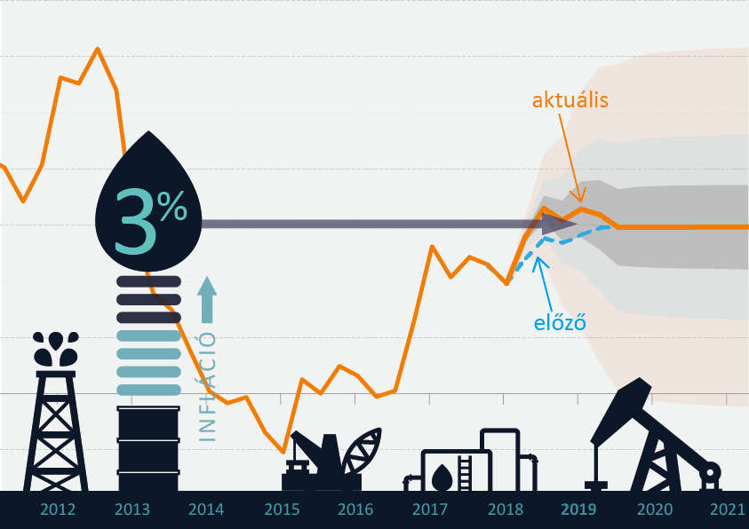
Az infláció alakulására vonatkozó képünk középtávon nem változott

Slide 4
Alternatív forgatókönyvek Kockázati térképe
Megjegyzés: A kockázati térkép azt mutatja meg, hogy az alternatív fogatókönyvek inflációs és növekedési pályája a monetáris politikai horizont egészében átlagosan mennyiben különbözik az alappályától.
Forrás: MNB-számítás

Slide 5
Az infláció alakulására vonatkozó előrejelzésünk

Slide 6
Az olajárak jelentősen emelkedtek a márciusi Inflációs jelentéshez képest
AZ OLAJÁR VÁRHATÓ ALAKULÁSA HATÁRIDŐS JEGYZÉSEK ALAPJÁN
Forrás | Bloomberg, MNB

Slide 7
Az olajár-változása a régióban emelte az inflációt
INFLÁCIÓS FOLYAMATOK A RÉGIÓBAN ÉS AZ EUROZÓNÁBAN
Megjegyzés: Harmonizált fogyasztóiár-index
Forrás | Eurostat

Slide 8
Ugyanakkor A külső inflációs alapfolyamatok továbbra is mérsékeltek
AZ EUROZÓNA ADÓSZŰRT MAGINFLÁCIÓJÁNAK VÁRT ALAKULÁSA
Forrás | Eurostat, EB

Slide 9
A feszes munkaerőpiaci kondíciók miatt A bérezési alapfolyamat erős marad az előrejelzési horizonton
AZ ADMINISZTRATÍV INTÉZKEDÉSEK HATÁSA A VERSENYSZFÉRA BÉRDINAMIKÁJÁRA
Forrás | KSH, MNB-becslés

Slide 10
De ennek inflációs hatása mérsékelt marad
ADÓSZŰRT MAGINFLÁCIÓ ÉS VERSENYSZFÉRA BÉREINEK KAPCSOLATA
Forrás | KSH, MNB

Slide 11
A bérek és az árak közötti kapcsolat csatornái
Fogyasztási hajlandóság
Fogyasztás/ kereslet
Phillips-görbe
Bérek
Adóék
Munkaköltség
Bérhányad
Infláció
Várakozások
Másodkörös hatások

Slide 12
A bérek és az árak közötti kapcsolat csatornái
Fogyasztási hajlandóság
Fogyasztás/ kereslet
Phillips-görbe
Bérek
Adóék
Munkaköltség
Bérhányad
Infláció
Várakozások
Másodkörös hatások

Slide 13
A fogyasztási ráta stabilan alakul
A LAKOSSÁG FOGYASZTÁSI, BERUHÁZÁSI ÉS MEGTAKARÍTÁSI RÁTÁJÁNAK ALAKULÁSA A RENDELKEZÉSRE ÁLLÓ JÖVEDELEM ARÁNYÁBAN
Forrás | KSH, MNB

Slide 14
A fogyasztás élénkülésének inflációs hatása azonban mérsékelt marad
A HAZAI FOGYASZTÁSI RÉS MAGINFLÁCIÓRA BECSÜLT EGYÜTTHATÓJÁNAK ALAKULÁSA
Megjegyzés: A hétéves mozgóablakos regresszió becslése évesített negyedéves adatokon történt. A becslés bizonytalansága egységnyi szórást jelöl.
Forrás | KSH, MNB számítás

Slide 15
A fogyasztás növekedésének a szerkezete is mérsékli az inflációs hatást
A FOGYASZTÁS SZERKEZETÉNEK ALAKULÁSA
Forrás | KSH, MNB

Slide 16
A bérek és az árak közötti kapcsolat csatornái
Fogyasztási hajlandóság
Fogyasztás/ kereslet
Phillips-görbe
Bérek
Adóék
Munkaköltség
Bérhányad
Infláció
Várakozások
Másodkörös hatások

Slide 17
A bérköltségek a béreknél kisebb mértékben emelkednek
2019. évi költségvetési törvényjavaslat alapján 2019. július 1-től számítunk a bérmegállapodás szerinti 2 százalékpontos szociális hozzájárulási adócsökkentésre.
A versenyszféra bruttó átlagkereset és átlagos munkaerőköltség éves változása
Forrás | KSH, MNB

Slide 18
A reál fajlagos munkaerőköltség érdemben nem változik előretekintve
A VERSENYSZFÉRA REÁL FAJLAGOS MUNKAERŐKÖLTSÉG NÖVEKEDÉSÉNEK FELBONTÁSA
Forrás | KSH, MNB

Slide 19
Historikus és nemzetközi összehasonlításban is alacsony a bérhányad
A BÉRHÁNYAD ALAKULÁSA NEMZETKÖZI ÖSSZEVETÉSBEN
Forrás | Ameco

Slide 20
A bérek és az árak közötti kapcsolat csatornái
Fogyasztási hajlandóság
Fogyasztás/ kereslet
Phillips-görbe
Bérek
Adóék
Munkaköltség
Bérhányad
Infláció
Várakozások
Másodkörös hatások

Slide 21
Változatlanul Alacsonyan horgonyzott inflációs várakozások
A LAKOSSÁG INFLÁCIÓS VÁRAKOZÁSAI
Forrás | Az Európai Bizottság adatai alapján MNB-számítás

Slide 22
Nemzetközi összevetésben is alacsony hazai inflációs várakozások
INFLÁCIÓS VÁRAKOZÁSOK A RÉGIÓBAN
Forrás | Az Európai Bizottság adatai alapján MNB-számítás

Slide 23
Rövid távon az olajár-emelkedés átmeneti hatása miatt enyhén 3 százalék fölé emelkedik az infláció
AZ INFLÁCIÓ ALAKULÁSA
Forrás: MNB-előrejelzés

Slide 24
2019 közepétől az infláció stabilan 3 százalékon marad
Középtávon stabilan 3 százalékos infláció
Visszafogott szabályozott árak
Változatlan reál fajlagos munkaköltség
Mérsékelt importált infláció
Horgonyzott inflációs várakozások
A GDP a potenciális szintje közelében alakul
3 százalék közeli maginfláció
Forrás | MNB-szerkesztés

Slide 25
Inflációs előrejelzésünk főként a magasabb olajárak hatásához kötődik
AZ INFLÁCIÓS ELŐREJELZÉSÜNK VÁLTOZÁSÁNAK FELBONTÁSA
Forrás | MNB előrejelzés

Slide 26
A gazdasági növekedésre vonatkozó előrejelzésünk

Slide 27
Idén élénkebb, majd 2019-től lassuló GDP-növekedést várunk
Idén a 2017-es évnél magasabb ütemű, majd 2019-től fokozatosan lassuló növekedést várunk az aktuális előrejelzési feltevéseink teljesülése esetén.
GDP-növekedés alakulása

Slide 28
A kedvezőbb jövedelmi folyamatok érdemben hozzájárulnak a lakosság fogyasztásának emelkedéséhez
A LAKOSSÁG RENDELKEZÉSRE ÁLLÓ JÖVEDELEMÉNEK ALAKULÁSA
Forrás | MNB

Slide 29
A lakáspiac további felfutását várjuk 2019-ig
AZ ÚJLAKÁSÉPÍTÉSEK ÉS ÉPÍTÉSI ENGEDÉLYEK ALAKULÁSA
Forrás | KSH

Slide 30
A nagyberuházások és azok másodkörös hatásai is élénkítik a gazdasági teljesítményt
Vegyipar
Gyógyszeripar és orvosi eszközök
Járműgyártás
Mezőgazdaság
Egyéb
A GDP közel
4-5 százaléka körüli
nagyberuházás van
folyamatban
Beruházások TEVÉKENYSÉGEK szerint
Forrás: HIPA, sajtóinformációk

Slide 31
egyenletesebb effektív EU forrás-felhasználásra számítunk
AZ UNIÓS TÁMOGATÁSOK EFFEKTÍV FELHASZNÁLÁSA
Megjegyzés: 2017-re ténybecslés, 2018–2022 MNB-prognózis
Forrás | KSH, Európai Bizottság

Slide 32
Előretekintve Anticiklikus fiskális politika várható
A FISKÁLIS KERESLETI HATÁS
Megjegyzés: A fiskális keresleti hatás a kiegészített (SNA) elsődleges egyenleg változása. A fiskális keresleti hatás az EU támogatások hatását csak a költségvetési önrész mértékéig tükrözi. Pozitív előjel keresletbővítést, negatív előjel keresletszűkítést jelent.
Forrás | MNB

Slide 33
Folytatódik a vállalati hitelezés bővülése
A TELJES VÁLLALATI ÉS A KKV-SZEKTOR HITELÁLLOMÁNYÁNAK ÉVES VÁLTOZÁSA
Megjegyzés: Tranzakciós alapú éves változás.
Forrás | MNB

Slide 34
Exportpiaci részesedésünk tovább javul
AZ EXPORTPIACI RÉSZESEDÉS VÁLTOZÁSA
Forrás | KSH, MNB-előrejelzés

Slide 35
Idén és jövőre Felhasználási oldalon főként a fogyasztás és a beruházás járul hozzá a növekedéshez
A termelési oldalon elsősorban a piaci szolgáltatások bővülése járul hozzá a növekedéshez.
FELHASZNÁLÁSI OLDALI TÉTELEK GDP-NÖVEKEDÉSHEZ VALÓ HOZZÁJÁRULÁSA
Forrás | KSH, MNB-előrejelzés

Slide 36
A folyó fizetésimérleg többlete stabilan fennmarad
A FOLYÓ FIZETÉSI MÉRLEG ALAKULÁSA
Megjegyzés: A GDP százalékában. * A viszonzatlan folyó átutalások és a tőkemérleg egyenlegének összege.
Forrás | MNB

Slide 37
Fiskális előrejelzés

Slide 38
Előrejelzésünk szerint az államháztartás ESA-hiánya 2018-ban a GDP 2,2–2,3 százaléka lesz
A KÖLTSÉGVETÉSI EGYENLEG ÉS AZ ÁLLAMI KAMATKIADÁSOK ALAKULÁSA
Megjegyzés: Az ábrán látható pontbecslés az Országvédelmi Alap törlését vagy felhasználását annak függvényében tételezi fel, hogy melyik esik közelebb a kormányzati hiánycélhoz. Az adatok a nyugdíjrendszer átalakítása miatt 2012-től jelentkező imputált kamatkiadásokat nem tartalmazzák.
Forrás | Eurostat, MNB-előrejelzés

Slide 39
A mérsékelt hiány és a gazdasági növekedés támogatja az államadósság folytatódó csökkenését
AZ ÁLLAMADÓSSÁG VÁRHATÓ ALAKULÁSA
Megjegyzés: előretekintve változatlan, 2017. végi árfolyamon számítva
Forrás | MNB

Slide 40
Az előrejelzés összefoglaló táblája
 | 2017 | 2018 |  | 2019 |  | 2020
 | Tény | Előrejelzés
 |  | Március | Aktuális | Március | Aktuális | Március | Aktuális
Infláció (éves átlag)
Maginfláció | 2.3 | 2.4 | 2.4 | 2.9 | 3.1 | 2.9 | 3.0
Indirekt adóhatásoktól szűrt maginfláció | 2.2 | 2.4 | 2.4 | 2.9 | 3.1 | 2.9 | 3.0
Infláció | 2.4 | 2.5 | 2.8 | 2.9 | 3.1 | 3.0 | 3.0
Gazdasági növekedés
Háztartások fogyasztási kiadása | 4.7 | 4.4 | 4.8 | 3.0 | 3.2 | 3.0 | 3.1
Kormányzat végső fogyasztása | 0.8 | 0.6 | 1.2 | 0.6 | 0.5 | 0.7 | 0.7
Állóeszköz-felhalmozás | 16.8 | 14.9 | 14.9 | 6.4 | 8.8 | -2.0 | -0.7
Belföldi felhasználás | 5.9 | 5.9 | 6.1 | 3.3 | 3.9 | 1.2 | 1.6
Export | 7.1 | 7.9 | 7.5 | 7.4 | 7.5 | 6.6 | 6.7
Import | 9.7 | 10.0 | 9.7 | 7.7 | 8.2 | 5.4 | 5.7
GDP | 4.0 | 4.2 | 4.4 | 3.3 | 3.5 | 2.7 | 2.8
Munkatermelékenység | 2.0 | 3.0 | 2.6 | 2.9 | 3.1 | 2.5 | 2.6
Külső egyensúly
Folyó fizetési mérleg egyenlege | 2.9 | 1.5 | 1.1 | 1.6 | 0.8 | 2.7 | 1.3
Külső finanszírozási képesség | 4.1 | 4.2 | 3.2 | 4.3 | 3.3 | 4.8 | 3.6
Államháztartás
ESA-egyenleg | -2.0 | (-2,2) – (-2,4) | (-2,2) – (-2,3) | (-1,8) – (-2,0) | (-1,7) – (-1,8) | (-1,6) – (-2,0) | (-1,4) – (-1,8)
Munkaerőpiac
Nemzetgazdasági bruttó átlagkereset | 12.9 | 10.2 | 10.3 | 6.5 | 7.1 | 6.4 | 6.9
Nemzetgazdasági foglalkoztatottság | 1.6 | 0.9 | 1.4 | 0.3 | 0.4 | 0.2 | 0.2

Slide 41
Előrejelzésünk fő üzenetei
A teljes előrejelzési horizonton magasabb növekedéssel számolunk az előző előrejelzéshez képest. A növekedés kiegyensúlyozott szerkezetben folytatódik.
Rövid távon az olajár-emelkedés átmeneti hatása miatt enyhén 3 százalék fölé emelkedik az infláció.
Az olajár-változás közvetlen hatásának kifutásával az MNB 2019 közepére eléri, majd fenntartja az inflációs célt.
A folyó fizetési mérleg többlete stabilan fennmarad.
A horgonyzott inflációs várakozások mellett a magasabb olajárakból másodkörös hatásokra nem számítunk.
A költségvetési politika fegyelmezett. A deficit és az államadósság is csökken.

Slide 42
Köszönjük a megtisztelő figyelmet!

